Slide 1
Seller T.A.T.

Slide 2


Seller tat
Integrantes del grupo:
RONALD DAVID ZAMBRANO SALAS
EDGAR AUGUSTO VASQUEZ IBAÑEZ
DUVAN ESTEBAN RUNZA CALVO

Slide 3







TABLA DE
CONTENIDO
Servicio Nacional de Aprendizaje
01
04
Descripción del proyecto
Requerimientos no funcionales
02
05
Alcance
Base de datos
03
06
Requerimientos funcionales
Desarrollo del proyecto

Slide 4

Descripción del Proyecto
Desarrollar software on line que preste el servicio a una distribuidora de productos desechables y productos congelados, como desarrollo para ventas de tienda a tienda, que gestione el inventario del distribuidor y manejar pedidos on line, con una base de datos de mercancías, que permita usuario administrativo y usuario para control de inventarios, usuarios para toma de pedidos, que genere informes de ventas y movimientos de inventario, una completa base de datos de clientes y proveedores.

Slide 5
Alcance
El proyecto busca generar una solución tecnológica que permita organizar los procesos primarios de compra, distribución y entrega de mercancía de la empresa objeto de esta solución, para la localidad de Fontibón, que es su radio de acción, ya que con la logística actual no es posible ampliar dicho nicho de mercado.

Slide 6
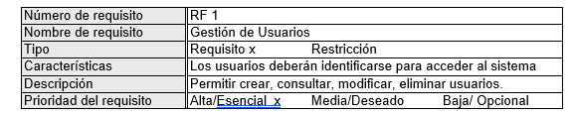
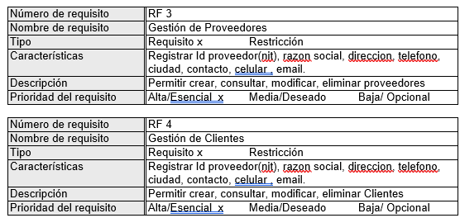
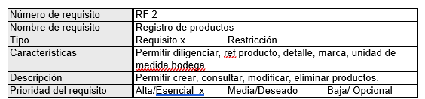
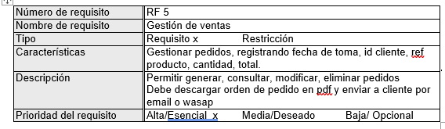
Requisitos funcionales

Slide 7
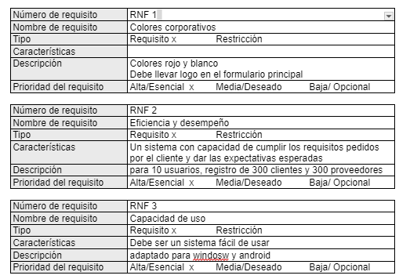
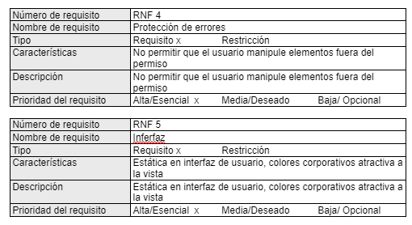
Requisitos NO funcionales

Slide 8
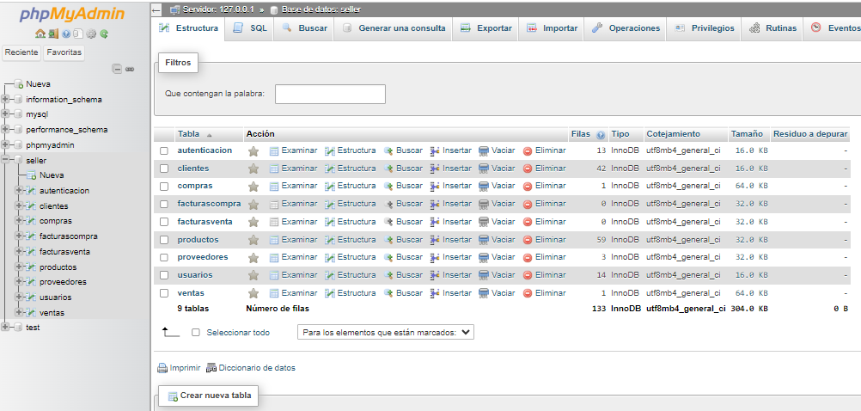
BASE DE DATOS MYSQL XAMPP
Servicio Nacional de Aprendizaje

Slide 9
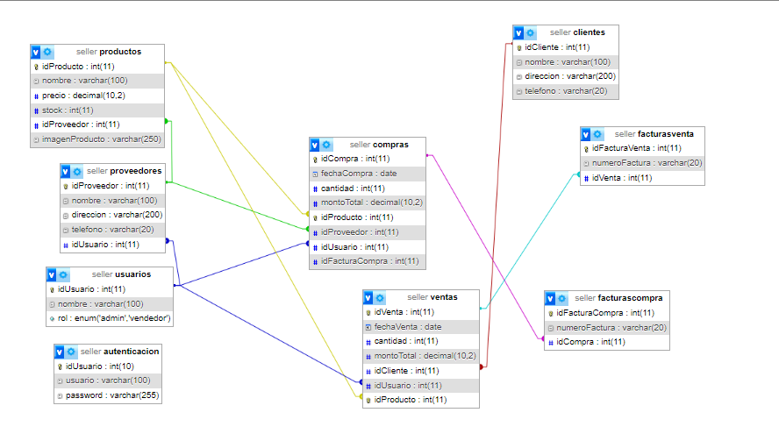
BASE DE DATOS Relaciones
Servicio Nacional de Aprendizaje

Slide 10
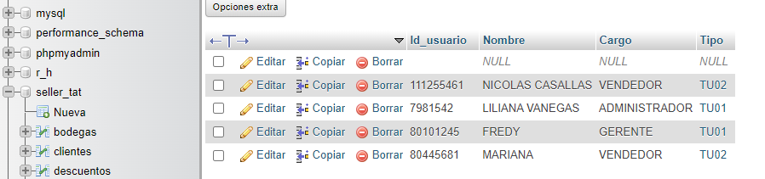
BASE DE DATOS Usuarios
Servicio Nacional de Aprendizaje

Slide 11
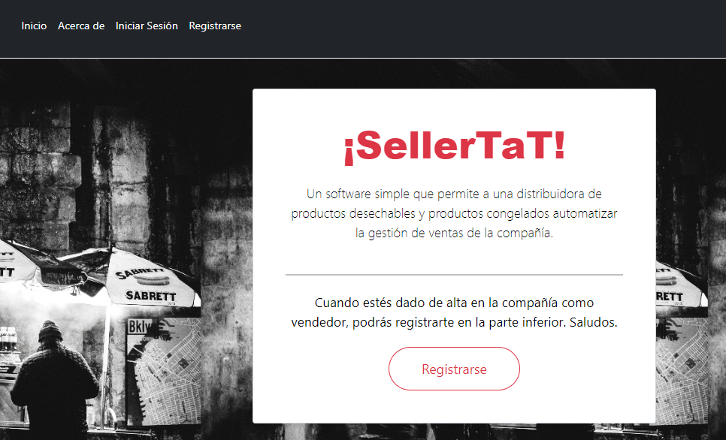
Página Principal
Servicio Nacional de Aprendizaje

Slide 12
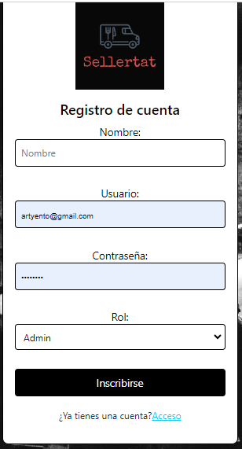
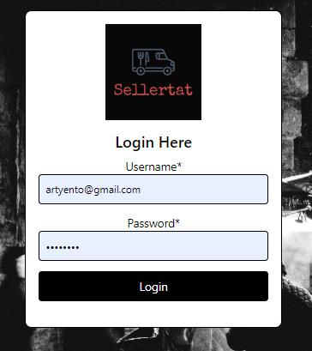
Página Registro de cuenta
Servicio Nacional de Aprendizaje

Slide 13
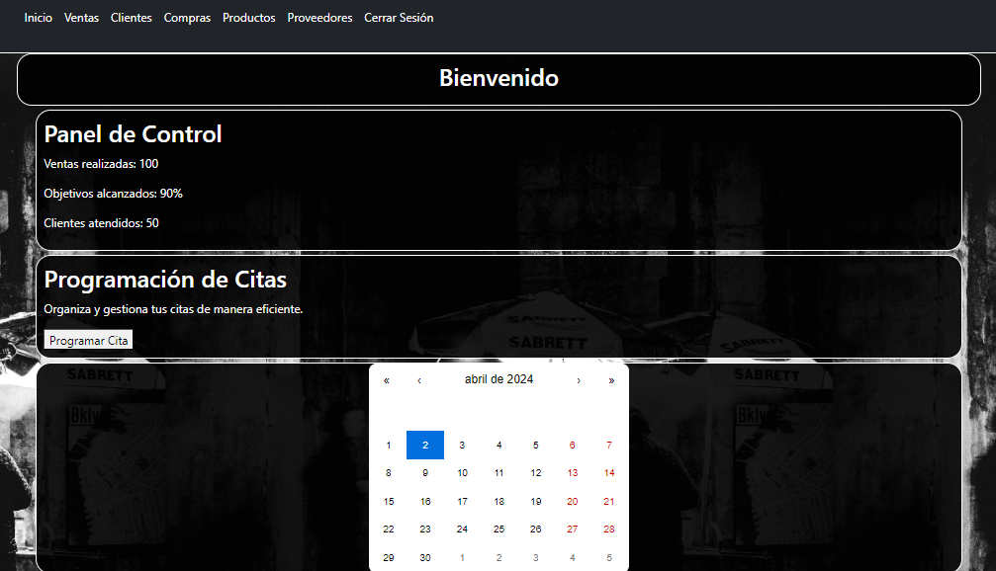
Página de inicio
Servicio Nacional de Aprendizaje

Slide 14
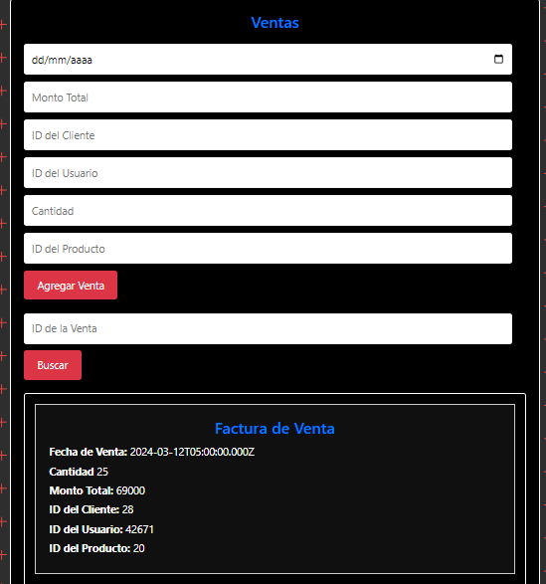
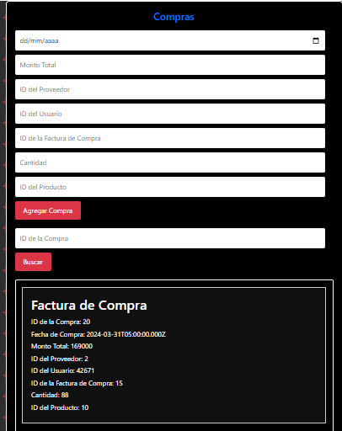
Página Ventas y compras
Servicio Nacional de Aprendizaje

Slide 15
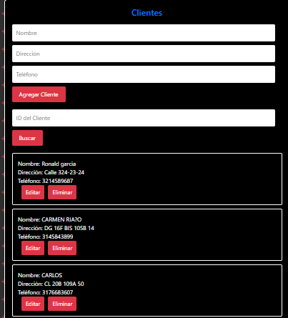
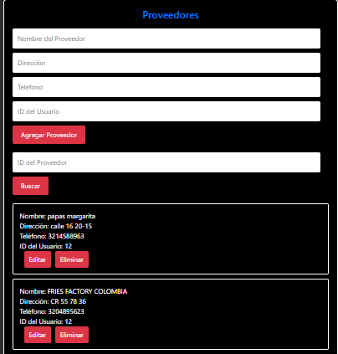
Página clientes y proveedores
Servicio Nacional de Aprendizaje

Slide 16
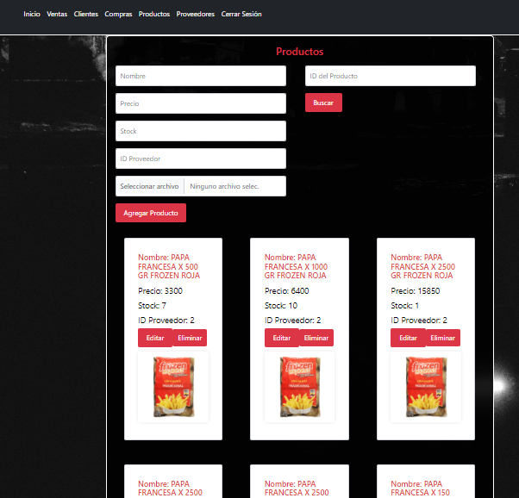
Página Productos
Servicio Nacional de Aprendizaje

Slide 17
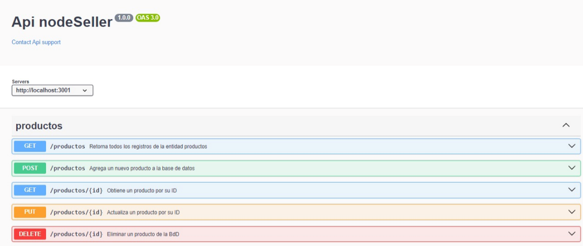
Documentacion Swagger
Servicio Nacional de Aprendizaje

Slide 18
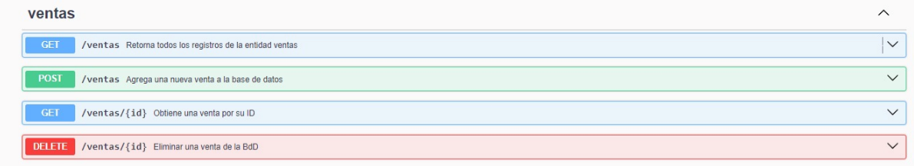
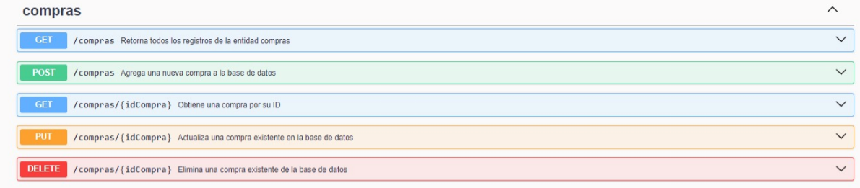
Documentacion Swagger
Servicio Nacional de Aprendizaje

Slide 19
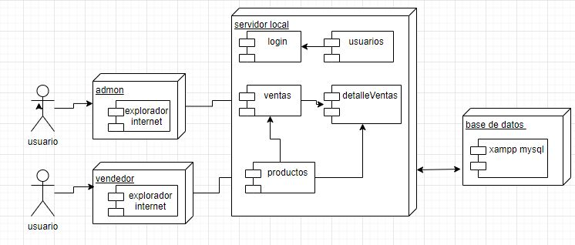
Despliegue UML
Servicio Nacional de Aprendizaje

